Slide 1


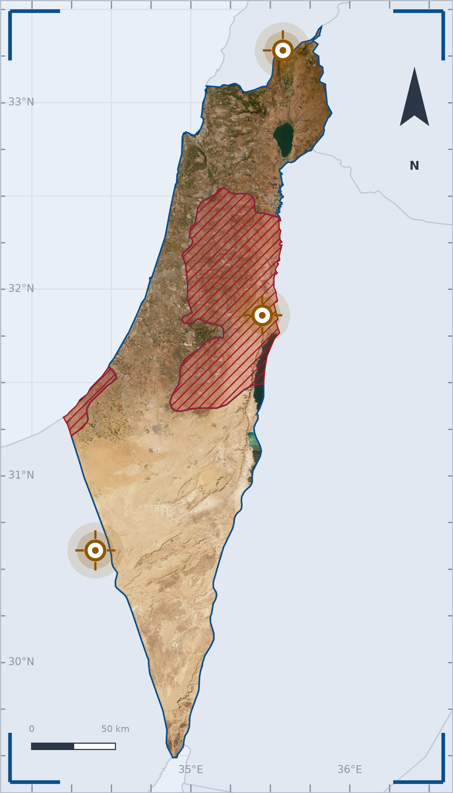








5 בנובמבר 2026 | 08:54
תמונת מצב מבצעית
סוכן אוסינט · ענף מבצעים חמ״ץ
DTG 050854NOV26 · WGS84 / GEOGRAPHIC
מתפתח
G A Z A S T R I P
מתפתח
I R A N · I R A Q · Y E M E N
זירת דרום
זירת איראן
פיקוד דרום
פיקוד העורף
הברחות ממצרים, חשש לזליגה לרצועת עזה
■ מצרים
רשות המכס חשפה הברחת סיגריות ממצרים שחלקה חשוד כמיועד לרצועת עזה
כוננות הדדית גבוהה, ארצות הברית מתגברת באזור
■ איראן
הצבא בכוננות גבוהה בכל הגזרות מחשש למתקפה איראנית מקדימה
מתפתח
L E B A N O N · S Y R I A
זירת צפון
פיקוד צפון
היערכות לחידוש הלחימה בצפון מול חיזבאללה
■ לבנון
מערכת הביטחון נערכת לאפשרות של חידוש הלחימה בצפון
■ סוריה
סוריה טוענת שסיכלה ניסיון של חיזבאללה לפוצץ את בית הזיקוק בחומס
מעקב
I N T E R N A T I O N A L
זירה בינלאומית
תגבור אמריקני באזור, הדמוקרטים שולטים בקונגרס
ארצות הברית העבירה לאזור יותר מ-25 אלף מערכות רחפנים ונגד-רחפנים
ארצות הברית הטילה סנקציות על רשת שסייעה לאיראן לרכוש טילי כתף מסין
הדמוקרטים זכו ברוב בשני בתי הקונגרס, ובהם מבקרים חריפים של ישראל
חבר קונגרס נבחר ממישיגן קרא להפסיק את מכירת הנשק לישראל
מתפתח
J U D E A & S A M A R I A
זירת מרכז
פיקוד מרכז
סוכל פיגוע משולב בהר הבית
■ יהודה ושומרון
כוחות הביטחון עצרו צעיר מבית חנינא שתכנן פיגוע ירי ופיצוץ בהר הבית
SECTORS 03 · SHEET 1/1 · SCALE BAR 50 KM
Notes:
נבנה אוטומטית בענן (model)

